Slide 1
ZooKeeper：功能分析与建模
李舒博（10min）

Slide 2
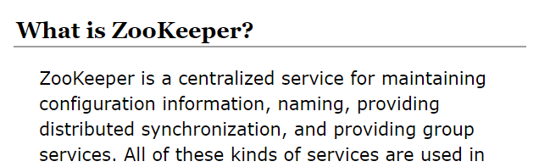
ZooKeeper的具体功能
Source: https://zookeeper.apache.org

Slide 3
maintaining configuration information 配置管理

Slide 4
maintaining configuration information 配置管理
example：
开源消息队列Kafka，用ZooKeeper维护broker的信息
Alibaba开源的SOA框架Dubbo中，广泛使用ZooKeeper管理一些配置来实现服务治理

Slide 5
Naming 名字服务
IP地址和域名：DNS

Slide 6
Distrubuted synchronization 分布式同步：分布式锁

Slide 7
Group services 集群管理

Slide 8
Group services 集群管理
example：
开源的Kafka队列，使用ZooKeeper作为Consumer的上下线管理
Alibaba开源的SOA框架Dubbo，使用ZooKeeper作为服务发现的底层机制

Slide 9
选取主要功能作为下一步分析的目标

Slide 10
针对这一功能进行具体分析

Slide 11
2. 针对选取的主要功能，分析类的设计以及关联；分析主要交互流程；分析面向对象思想的具体应用
3. 针对选取的主要功能，分析遵循的面向对象设计原则；分析使用到的设计模式及具体场景；分析设计意图

